Slide 1

Utilsigtede hændelser relateret til COVID-19
Sikkerhed for patienter og sundhedspersonale under COVID-19

Slide 2
Hvad er en utilsigtet hændelse?
Lokal og national læring
Individorienteret Systemorienteret
Straf/skyld Læring

Slide 3
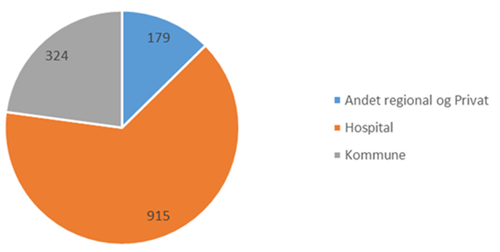
1. februar 2020 til 13. juli 2020 er rapporteret 1418 utilsigtede hændelser relateret til COVID-19
Utilsigtede hændelser relateret til COVID-19

Slide 4
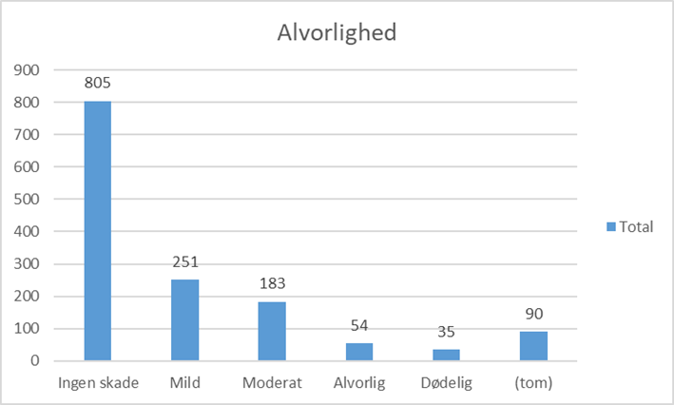

Slide 5
6 overordnede risikoområder
Udredning, behandling og pleje under COVID-19
COVID-19 test og prøvetagning
Smitterisiko for patienter og medarbejdere
Indlæggelse/udskrivelse
Medicinering
Udlånt personale, nye COVID-afsnit og ændrede arbejdsgange

Slide 6
Overordnede risikoområder
Udredning, behandling og pleje under COVID-19
Diagnosticering af andre sygdomme
Telemedicin
Aflyst, udskudt behandling
Lejring og tryksår

Slide 7
Overordnede risikoområder
COVID-19-test og prøvetagning
Omfang af testning
Afventning af testsvar
Krav om negativt testsvar

Slide 8
Overordnede risikoområder
Smitterisiko for patienter og medarbejdere
Kommunikation og information
Falsk negativ
Anvendelse af værnemidler
Karantæne-, afstands og besøgsregler

Slide 9
Overordnede risikoområder
Indlæggelse/
udskrivelse
Indlæggelse og visitation
Udskrivelse
Besøgsrestriktioner

Slide 10
Overordnede risikoområder
Medicinering
Dispensering
Administrering

Slide 11
Overordnede risikoområder
Udlånt personale, nye COVID-afsnit og ændrede arbejdsgange
Arbejdsgange
Nye arbejdsopgaver

Slide 12

I kan læse mere i vidensopsamlingen:
”Sikkerhed for sundhedspersonale er sikkerhed for patienter”
Som I finder på vores hjemmeside stps.dk

